Slide 1
Компьютерная лингвистика
Лукашевич Наталья Валентиновна
louk_nat@mail.ru

Slide 2
План на сегодня
Почему курс компьютерная лингвистика входит в программу факультета ИУ МГТУ им. Н.Э. Баумана

Slide 3
План на сегодня
Почему курс компьютерная лингвистика входит в программу факультета ИУ МГТУ им. Н.Э. Баумана
Будем обсуждать
  Естественный язык и автоматическая обработка текстов
  Информационный поиск
  Сегодня обзор задач и трудностей

Slide 4
01-01. Автоматическая обработка текстов: Основные проблемы

Slide 5
Компьютерная лингвистика
Текст-Речь-Диалог
Автоматическая обработка текстов
Natural language processing
Human language technologies
Искусственный интеллект

Slide 6
Естественный язык
ЯЗЫК, система звуковых и письменных символов, используемых людьми для передачи их мыслей и чувств. (Кругосвет)
Язык — знаковая система, используемая для целей коммуникации и познания
Язык - исторически сложившаяся система словесного выражения мыслей, обладающая определенным звуковым, лексическим и грамматическим строем и служащая средством общения в человеческом обществе. (Словарь Ефремовой)

Slide 7
Языковой знак
Означающее
  последовательность звуков или графических знаков
Денотат (референт)
  обозначаемый предмет, явление действительности
Означаемое (понятие)
  отражение этого предмета, явления в сознании человека

Slide 8
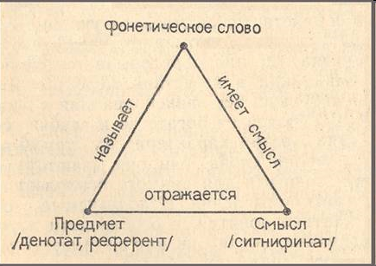
Треугольник Фреге

Slide 9
Функции языка
Коммуникативные функции
      констатирующая (для нейтрального сообщения о факте),
      - информационная
      вопросительная (для запроса о факте),
      апеллятивная (для побуждения к действию),
      экспрессивная (для выражения настроения и эмоций говорящего),
      контактоустанавливающая (для создания и поддержания контакта между собеседниками);
Функции мышления
Функция хранения информации

Slide 10
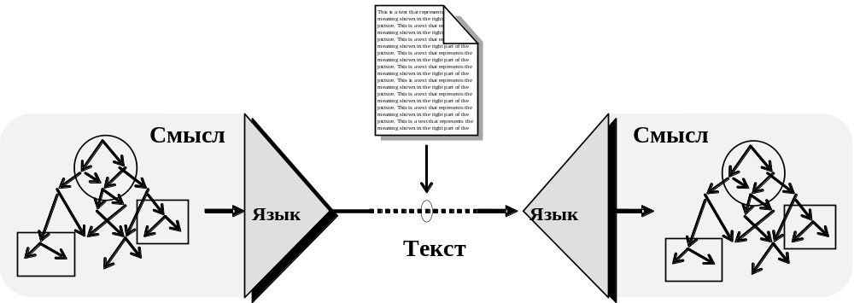
Язык как преобразователь
Смысл ⇔ Текст
Центральный объект – текст, линейность текста
Текст составлен из различных единиц,
относящихся к разным уровням
Единицы: незначащие и значащие (языковые знаки)

Slide 11
Уровни языка
Язык – иерархическая система
  Фонема, (забор – запор)
  Морфема (корень, приставка, суффикс, окончание)
  Словосочетание
  Предложение
  Абзац
  Текст

Slide 12
Уровни анализа текстов
Графематический уровень
Морфологический уровень
Синтаксический уровень
Семантический уровень
Прагматический уровень

Slide 13
Основные свойства языка
Многозначность
Универсальность
Избыточность
Неопределенность и зависимость от контекста
Изменчивость

Slide 14
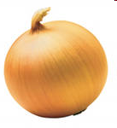
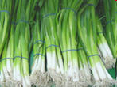

Многозначность
Фонетическая: лук (луг или лук)
Морфологическая: стали
Синтаксическая:
  Девочка шла по полю с цветами
Семантическая: Возьми лук

Slide 15
Неопределенность
Город – поселок –деревня
Река – ручей
Высокий – низкий, молодой – старый
Зависимость от контекста

Slide 16
Изменение языка во времени
Изменчивость на протяжении поколения:
  устаревание словарей,
  появление новых слов
Изменчивость языка лежит в основе образования семей и групп родственных языков.

Slide 17
Отличие естественных языков от языков программирования
Открытость системы ЕЯ, изменчивость
Нестандартная сочетаемость, частично описывается правилами грамматики (множество исключений) – heavy tea
Многозначность на всех уровнях

Slide 18
Функциональные стили
Разговорный (бытовой диалог)
Литературно-художественный
Газетно-публицистический (новостной)
Научный
Деловой (официально-деловой)
Деловая проза – информативная функция языка

Slide 19
Уровни обработки текстов

Slide 20
Части речи
Знаменательные части речи
  Существительное (кто, что)
  Глагол (что делать, что сделать)
  Прилагательное (какой…)
  Наречие (как, где…)
Служебные части речи (закрытый список)
  Междометия
  Предлоги
  Союзы
  Частицы
  Местоимения

Slide 21
Структура слова
Части слова (морфемы)
  Корень
  Приставка
  Суффикс
  Окончание
Операции со словами
  Словоизменение
  Словообразование

Slide 22
Словоизменение
  Изменение одного и того же слова по роду, числу, падежу
  Меняется окончание
  Лексема
  Нормальная форма слова vs. словоформы
  Часть речи не меняется
  Смысл слова не меняется
  Морфологические классы слов + правила словооизменения
  Морфологический анализ

Slide 23
Обработка словоформ:
Морфологический анализ
исследовать | {исследовать} + +Неопр.ф.
исследую | {исследовать} + + Наст., Буд. вр. + Ед.ч. + 1 л.
исследуешь | {исследовать} + + Наст., Буд. вр. + Ед.ч. + 2 л.
исследует | {исследовать} + + Наст., Буд. вр. + Ед.ч. + 3 л.
…
исследовал | {исследовать} + + Прош. вр. + Ед.ч. + М р.
исследовала | {исследовать} + + Прош. вр. + Ед.ч. + Ж р.
…
Notes:
МОРФОЛОГИЧЕСКИЙ АНАЛИЗ устанавливает (направленные) связи между вариантами лексической единицы и ее инвариантом.
Идентификатор инварианта лексической единицы здесь условно записывается в фигурных скобках:
{исследовать}
_Варианты_лексической_единицы_ представляют собой комбинации:
инвариант + грамматическая форма
где грамматическая форма (=идентификатор варианта) представляет собой набор грамматических значений (что можно записать, например, как «Наст.+Ед.+2», «S.Pres.+ 3sg, »

Slide 24
Словообразование
  Образование новых слов
    Корень-коренной,
    пароход
  Может образоваться другая часть речи
  Смысл преобразуется
  Нет регулярности в образовании новых слов

Slide 25
Существительные
Выражают основных действующих лиц
Характеристики
  Род
  3 склонения
Словоизменение:
  Число (множественное, единственное)
  По падежам

Slide 26
Прилагательные
Описывают свойства существительных
Качественные и относительные
Словоизменение:
  Род
  Число
  Падеж
  Краткая форма
  Степени сравнения:
    Сравнительная
    Превосходная

Slide 27
Глаголы
Описывают действия, состояния
Характеристики
  2 спряжения
  Вид глагола (совершенный, несовершенный)
Словоизменение
  Наклонение
  Время
  Лицо
  Число
  Формы глагола
    Причастие (развитой – развивающийся)
    Деепричастие

Slide 28
Местоимения
Ссылаются на упомянутую сущность
Осуществляют связь между частями предложения или между предложениями
Разрешение референции
Типы местоимений
  Личные
  Возвратное (себя)
  Притяжательные (мой, твой, ваш)
  Указательные местоимения
  Вопросительные (относительные) местоимения

Slide 29
Другие части речи
Предлоги
  Однословные - многословные (в течение, в качестве)
  Предлог определяет падеж стоящего после него слова
Наречия
Союзы

Slide 30
Словосочетания
  Устойчивые словосочетания, фразеологизмы
    Не видно ни зги
    Принять участие
  Свободные словосочетания (красивый дом)
  Словосочетания по главному слову
    Именные группы (зеленый сад)
    Предложные группы (в доме)
    Глагольные группы (участвовать в игре)
    Группа прилагательного (приятный на вид)
    Причастный оборот (соответствующий образцу)
    Деепричастный оборот (имея в кармане)

Slide 31
Отношения между словами в предложении (синтаксические связи)
Согласование – род, число, падеж
  Прилагательное согласуется с существительным
  Подлежащее согласуется с глаголом
Управление (аргументы, валентности)
  Идти (кто, куда)
  Купить (кто, что, у кого, за какую цену)
  Семантические роли (агент, объект, место, время…)

Slide 32
Синтаксический анализ.
Построение синтаксической структуры предложения
Предложение рассматривается как конечное множество (элемент множества - словоупотребление).
Всякое дерево, для которого данное предложение служит множеством узлов, называется деревом (синтаксического) подчинения для данного предложения.
приучаются
дети быстро играть
маленькие на
даже компьютере
Notes:
Почти формальное, т.к. здесь не введено формально понятие дерева.
Произвольность, широкая свобода, предоставляемая формальным определением:
любое дерево, множество узлов которого полностью совпадает с множеством словоупотреблений в данном предложении;
любое дерево, т.е. любое слово может быть объявлено вершиной/корнем, а все остальные слова ему непосредственно или опосредованно подчинены.

Slide 33
Семантика
Смысл слов, предложений, высказываний
Хотелось бы
- автоматически преобразовывать исходный текст в независимую от языка формальную запись. Но…

Slide 34
Лексическая семантика
Многозначные слова
  Критерии разделения слов на значения
Лексические отношения
    Синонимы
    Антонимы,
    Род-вид (гипероним – гипоним)
    Часть-целое
    Критерии установления лексических отношений
Лексические функции:
  Хороший (сон)=крепкий

Slide 35
Смысл предложения
Проблема: смысл предложения трудно вывести из его частей
  Пресуппозиции
    Король умер=> Король существует
    Король не умер=> Король существует
  Следствия
  Знания о мире
  Идиомы - фразеологизмы

Slide 36
Прагматика
Отношение говорящих к знакам
  Явные и скрытые цели высказывания
    Выходите на следующей остановке?
  Максимы Грайса
  Перформативы – высказывания, эквивалентные действию, поступку
    Я клянусь
    Я приказываю
  Интерпретация слов типа здесь, сейчас

Slide 37
Смысл связного текста
Неявная информация
Излишняя информация
Иерархическая структура текста
Разные виды связей между предложениями
  Дискурсивные слова
  Анафорические связи
  Повторы лексические и семантичские
  Пропуски

Slide 38
Разрешение анафорических связей
Сам Евгений Чичваркин приветствовал сегодняшний вердикт присяжных, в интервью радиостанции "Эхо Москвы" он заявил, что инициаторов этого процесса нужно судить
Сбербанк предупредил о возможных технических сбоях, теперь клиентам банка надо работать с банкоматами с особой осторожностью

Slide 39
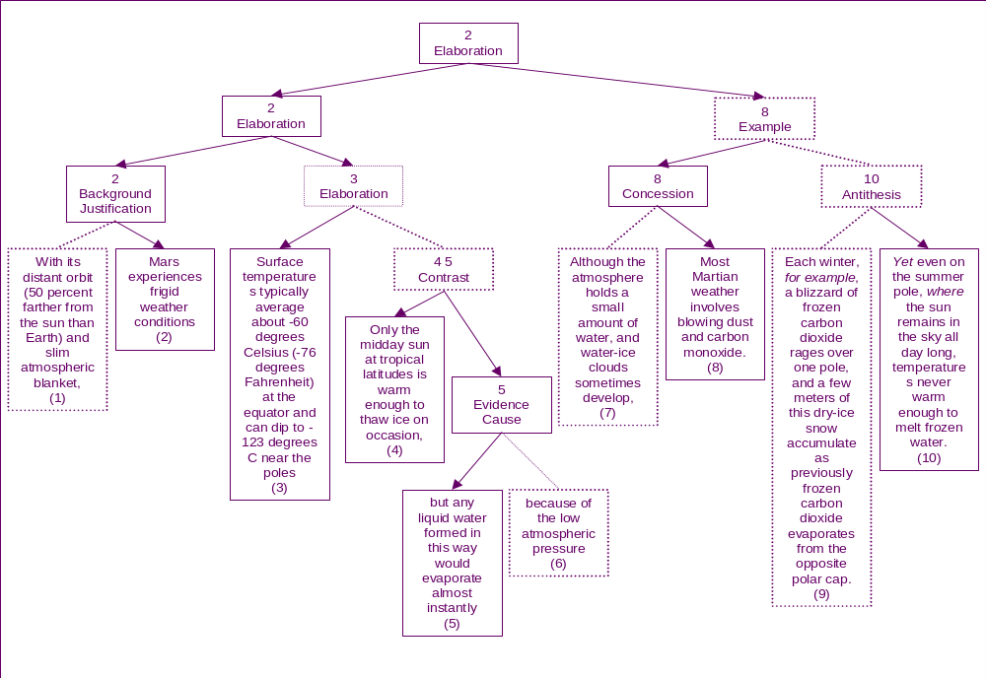
Представление связного текста в виде иерархической структуры

Slide 40
Лексическая связность текста
О порядке оказания безвозмездной финансовой помощи
на строительство (покупку) жилья и выплаты денежной
компенсации за наем (поднаем) жилых помещений
военнослужащим и гражданам, уволенным с военной службы
Во исполнение Закона Российской Федерации "О статусе
военнослужащих" и в целях обеспечения прав на жилище военнослужащих
и граждан, уволенных с военной службы, Правительство Российской
Федерации п о с т а н о в л я е т :
1. Утвердить прилагаемое Положение о порядке оказания
безвозмездной финансовой помощи на строительство (покупку) жилья и
выплаты денежной компенсации за наем (поднаем) жилых помещений
военнослужащим и гражданам, уволенным с военной службы.
2. Министерству обороны Российской Федерации и иным
федеральным органам исполнительной власти, в которых предусмотрена
военная служба:
в месячный срок разработать и утвердить формы и перечень
документов, необходимых для принятия решения об оказании
военнослужащим безвозмездной финансовой помощи на строительство
(покупку) жилья и о выплате денежной компенсации за наем (поднаем)
жилых помещений;
расходы, связанные с оказанием военнослужащим безвозмездной
финансовой помощи и выплатой денежной компенсации за наем (поднаем)
жилых помещений, производить за счет и в пределах средств,
выделяемых из федерального бюджета по сметам этих федеральных
органов исполнительной власти.
3. Органам исполнительной власти субъектов Российской
Федерации:
оказывать безвозмездную финансовую помощь в избранном
постоянном месте жительства гражданам, уволенным с военной службы,
осуществляющим строительство (покупку) жилья, за счет и в пределах
средств федерального бюджета, выделяемых на жилищное строительство
для этой категории граждан;

Slide 41
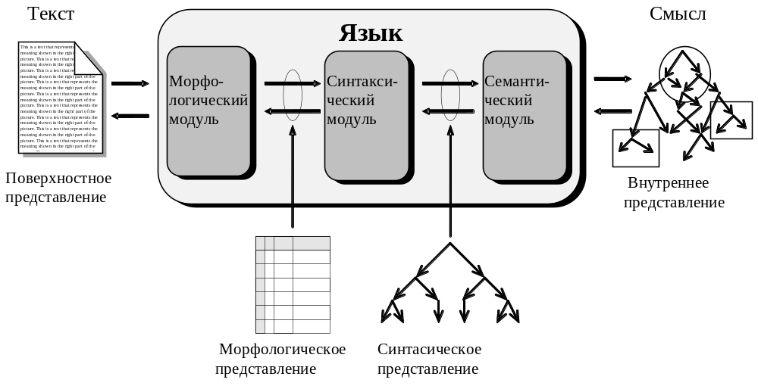
Уровни обработки текста
Сложность ЕЯ ⇒
лингвистический процессор – многоэтапный преобразователь
(два направления – анализ и синтез)

Slide 42
Лингвистические ресурсы
Лингвистические процессоры базируются
на определенном представлении лингвистической информации:
Компьютерные словари
Грамматики ЕЯ
Тезаурусы и онтологии
Источники лингвистической информации:
Коллекции и корпуса текстов

Slide 43
Лингвистические ресурсы: словари и грамматики
Компьютерные словари различаются:
  Охватом лексики: общая/специальная
  Представленной информацией:
  например: морфологические словари
  Представленными единицами ЕЯ:
  - словари синонимов: бродить / шататься
- словари паронимов: чужой / чуждый
- словари терминов предметной области
- словари (базы) устойчивых словосочетаний
(коллокаций): острая нехватка, задать вопрос
Грамматики – набор правил, описывающих синтаксическую структуру предложений:
S ⇒ NP VP

Slide 44
Лингвистические ресурсы: тезаурусы и онтологии
Тезаурус – семантический словарь
  РуТез – информационно-поисковый тезаурус,
  - 52 тыс. понятий
  - связи: синонимия, род-вид, ассоциация, онтол. зависимость
Онтология – формальное описание определенного набора понятий, сущностей
  WordNet – лингвистическая онтология на базе англ. слов
  - Дж. Миллер (80е гг), модель человеческой памяти
  - слова разбиты по частям речи, для каждой части речи выделены синсеты (синонимы) - понятия
  - версия 3.0 – 155 тыс. лексем, 117 тыс. синсетов
  EuroWordNet – аналогичные лексические ресурсы для других европейских языков

Slide 45
Taxonomy
Classes
object
organism
animal
mammal
cat
frog
siamese
instances

Slide 46
Лингвистические ресурсы: корпуса текстов
Трудоемкость создания
лингвистических процессоров и лексических ресурсов ⇒ автоматизация их построения
Коллекция текстов: представительный набор текстов, собранных по определенному принципу
Корпус текстов: коллекция текстов с лингвистической разметкой: морфологической, лексической, синтаксической, дискурсивной
  использование в лингвистических исследованиях
  применение для машинного обучения моделей
  для РЯ – Национальный корпус русского языка
Интернет-корпус: тексты сети Интернет как корпус современной речи

Slide 47
Прикладные задачи автоматической обработки текстов
Машинный перевод
Извлечение информации из текстов
Анализ мнений и оценка тональности текстов
Генерация текстов на ЕЯ
Автоматизация вёрстки и редактирования текстов
Организация диалога на ЕЯ
Обучение ЕЯ
Распознавание и синтез звучащей речи
Информационный поиск:
  Классификация и кластеризация текстов
  Реферирование и аннотирование текстов
  Формирование ответов на вопросы

